Slide 1
FRÓMISTA
-Sus palomares
-Órgano de la Iglesia de San Pedro
-El paso del canal de Castilla por esta localidad

Slide 2
1.Presentación y ubicación
Frómista es una localidad perteneciente a la provincia de Palencia y la comarca de Tierra de Campos, en la Comunidad Autónoma de Castilla y León.
Sus coordenadas geográficas son:42º 16´02”N 4º24´24” O
Se encuentra a 32 km de Palencia, 19 km de Carrión de los Condes y 17 Km de Osorno, muy bien comunicada por la autovía Cantabria-Meseta.
Dentro de esta emblemática localidad visitaremos los siguientes puntos de interés:
PALOMARES
ÓRGANO BARROCO
CANAL DE CASTILLA

Slide 3
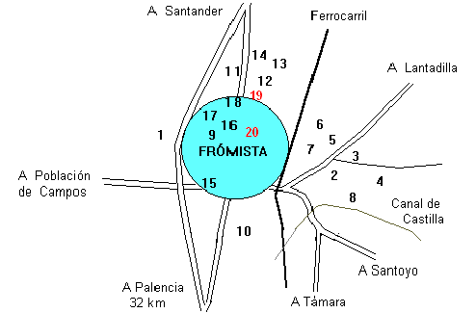
2.Descripción completa
Sus palomares
Son numerosos los palomares que podemos encontrar en esta localidad. Aquí se muestra la ubicación de cada uno de ellos en el mapa:

Slide 4
Por desgracia, en la actualidad la mayoría de ellos se encuentran en mal estado. El origen de la situación de abandono en la que se hallan se remonta a los años sesenta del pasado siglo, cuando el medio rural se vio sometido a profundos cambios. Así, el trasvase masivo de la población de los pueblos a las ciudades, la modernización de las explotaciones agrícolas por la utilización de maquinaria, el paso del secano al regadío, el empleo generalizado de abonos químicos, fungicidas y herbicidas, trajo como consecuencia la caída en desuso de la tradicional cría de las palomas y el consiguiente deterioro de la arquitectura que las cobijaba. Hasta entonces el agricultor que completaba su actividad con el cuidado de un palomar había obtenido diversos beneficios: carne de los pichones, abono de la palomina y hasta un cierto prestigio social por poseer un ejemplar de tan singular arquitectura. Pero en la nueva situación el agricultor no veía compensado el esfuerzo en tiempo y dinero que la dedicación al palomar conllevaba.
Al existir tantos y tan diversos palomares en la zona, me centraré en la descripción de dos de ellos(ver siguiente diapositiva)

Slide 5
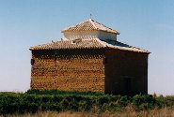
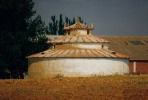
Descripción de dos palomares
Palomar nº2: palomar de planta cuadrada sin patio. Buen estado de conservación.
Coordenadas: ALT 796 N 42º 16.007’ W 004º 23.903’
Palomar nº 10: palomar de planta redonda sin patio. Tres alturas de tejados.
Buen estado de conservación. Coordenadas: ALT 782 N 42º 15.890’ W 004º 24.185’

Slide 6
Órgano barroco de la iglesia de San Pedro

Slide 7
El estilo de la caja es barroco pero no presenta la decoración exuberante típica de las cajas barrocas del órgano castellano, sino que muestra unos listones dorados con tonos marrones y verdes jaspeados. La fachada del órgano posee un torreón de nueve tubos cantantes en forma de mitra y dos castillos laterales en mitra, con once tubos cantantes cada uno. La tubería es la original excepto la címbala de ambas manos y algunos caños sueltos de la trompeta magna interior. La mecánica del interior está toda ella restaurada, y además el teclado y los tiradores de los registros son de nueva factura. Según consta en la inscripción del secreto, construyeron y asentaron el órgano de esta iglesia los hermanos Antonio y Tomás Ruiz Martínez, vecinos de Sasamón, en 1788, aunque en la escritura para esta obra sólo figura Antonio, quien se encontraba construyendo el órgano de la iglesia de San Pedro de Amusco cuando contrata la hechura del de San Pedro de Frómista. Ese mismo año también llevó a cabo los arreglos del órgano de Frechilla, habiendo ya realizado anteriormente los trabajos de Támara o Aranda de Duero.
Su estado de conservación es muy bueno: fue restaurado por el taller de organería Acitores en 2006.
En el siguiente enlace puedes escuchar su sonoridad a cargo del maestro Chapelet:
https://www.youtube.com/watch?v=rZuLgmiEbLY

Slide 8
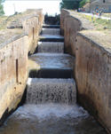
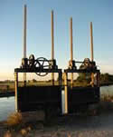
El paso del Canal de Castilla por esta localidad

Slide 9
Unos de los puntos más importantes del Canal se sitúa en Frómista, donde podemos encontrar en un mismo paraje, el cruce entre el Camino de Santiago y el Canal de Castilla, el desnivel más pronunciado de cuantos tiene la obra y el único conjunto cuádruple de esclusas (recinto con compuertas que se construye en un canal de navegación para que los barcos puedan pasar de un tramo a otro de distinto nivel mediante el llenado y vaciado del espacio comprendido entre dichas compuertas)que hay en todo el recorrido del Canal de Castilla. Adosada a estas esclusas se sitúa la Casa del Esclusero, hoy en día, Oficina de Turismo.
El principal objetivo de este Canal fue librar del aislamiento físico y económico a Castilla y León y comunicarlos con el océano a través de la navegación fluvial. Se crearon tres ramales para conectar Valladolid y Medina de Rioseco con Alar del Rey. Fue construido para facilitar el transporte de trigo de Castilla hacia los puertos del norte y de allí a otros mercados. Sin embargo, la llegada del ferrocarril pronto le hizo quedar obsoleto.

Slide 10
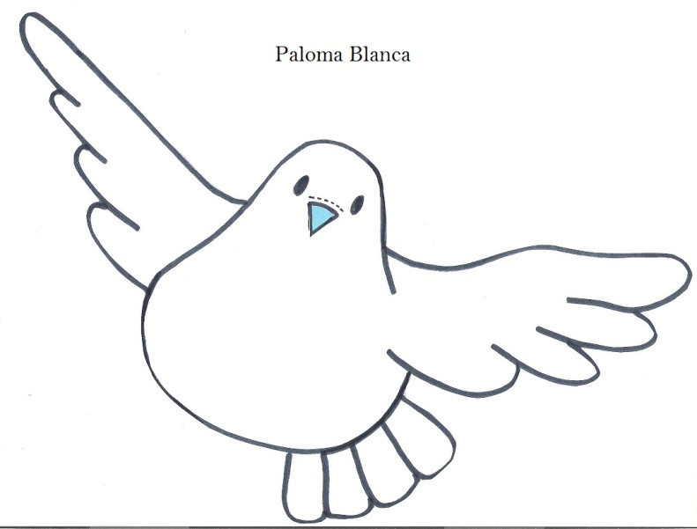
3.Actividades para los alumnos
A)Actividades previas
1. Entregaremos a los niños el dibujo de una paloma para que la decoren a su gusto utilizando la técnica del collage(pegar pequeños papelitos). Les formularemos las siguientes preguntas a las que habrán de contestar de forma oral:¿Conoces el nombre de este animal?¿ De qué tipo es: mamífero, ovíparo…?¿Qué come? ¿Dónde vive?¿Lo has visto alguna vez?¿Qué utilidad tiene? De esta forma les familiarizaremos con dicho animal y a su vez les acercaremos al mundo de los palomares.

Slide 11
2.¿Sabes qué es un órgano?¿A qué familia pertenece este instrumento musical?¿Dónde lo puedes encontrar?¿Has visto un órgano alguna vez?¿Sabrías nombrar alguna parte del mismo? Para profundizar en todo estos contenidos y acercar a los niños a este instrumento veremos el siguiente vídeo:
“El funcionamiento de los órganos de tubos”
https://www.youtube.com/watch?v=BJMIiyXcylg

Slide 12
B)Actividades durante la visita
1. Pequeño paseo por el Canal de Castilla, visita a las esclusas y dibujo al aire libre
Realizaremos una pequeña marcha junto al canal siguiendo el recorrido marcado por el Camino de Santiago, visitaremos las esclusas explicando a grandes rasgos su funcionamiento a los niños y para finalizar realizarán un dibujo al aire libre del entorno visitado.(Se emplearán pinturas de madera, cera, carboncillo…) En él plasmarán lo que más les haya gustado: el canal, la flora y la fauna que encontraron por el camino, las esclusas…
http://www.rubendeluis.com/oleos-paisajes-castilla-leon/cuadro-oleo-fromista.htm

Slide 13
2.Visita a un palomar y entrevista a un fromisteño que lo conoció cuando era niño
Acudimos a uno de los numerosos palomares que se encuentran en la localidad. Contaremos con la presencia de “José Luis”, uno de los abuelos de los alumnos. Él se encargará de presentarnos el palomar y explicar su utilidad hace años, cuando era niño.
Tras la explicación, los alumnos le realizarán una entrevista y recogerán sus respuestas y aportaciones en un cuaderno de campo; el resultado final se publicará en la página web del colegio. Estos son algunos ejemplos de las preguntas formuladas:
-1. ¿ Ha cambiado mucho este palomar desde que usted era niño?
-2. ¿Cuántas palomas aproximadamente podríamos encontrar en su interior?
-3. ¿A quién pertenecía?
-4. ¿Qué utilidad tenía?
-5. ¿Hacia qué año se abandonó? ¿Por qué?
-6. ¿Cómo ha cambiado la vida desde entonces?
-7. ¿Considera de mejor calidad el abono químico o el proporcionado por las palomas?
-8. ¿Le gusta la carne de pichón?....etc

Slide 14
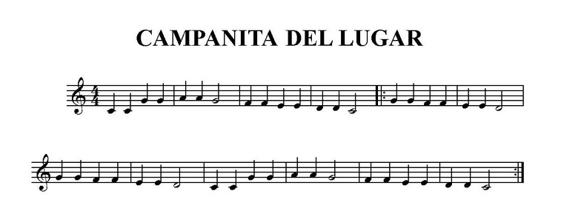
3.Visita al órgano de la iglesia de San Pedro
El párroco de la iglesia nos abrirá las puertas de la Iglesia de San Pedro. Tras realizar un breve recorrido por la misma( muy valiosa artísticamente pero siempre a la sombra de la iglesia de San Martín), terminaremos visitando el órgano.
Como previamente hemos trabajado dicho instrumento en el aula con el visionado de un vídeo (ver enlace en actividades previas), pediremos a los niños que señalen las partes que recuerden y expliquen su utilidad.
Para terminar les entregaremos una pequeña partitura musical (no muy compleja) para que lean las notas en el pentagrama y las localicen y toquen en el teclado (Estos contenidos han sido trabajados previamente en el aula de Música). Escuchamos su sonoridad.
Partitura entregada a los niños:
http://www.doslourdes.net/NAVcampanita.htm

Slide 15
C)Actividades posteriores
1. Construcción de un móvil de palomas
Como recuerdo de la visita al palomar y para decorar la clase con los niños realizaremos un móvil de palomas. Estos son los materiales necesarios: papeles de colores, tijeras, pegamento de barra, hilo de sedal y rotulador negro. Se trata de una actividad que así mismo favorecerá la motricidad fina y la creatividad de los alumnos. La realización del mismo la podemos encontrar en el siguiente tutorial:
https://www.youtube.com/watch?v=RhNZa2sDKYw

Slide 16
2. Texto y preguntas sobre las esclusas del Canal de Castilla
Para profundizar y aprender más sobre el Canal de Castilla a su paso por Palencia, el grupo “Araduey” nos proporciona una útil guía didáctica que puede encontrarse en el enlace que figura en la parte inferior de la diapositiva.
Al ser esta muy extensa, me centraré en la lectura y realización de actividades sobre las esclusas.(Páginas 31-36) Frómista cuenta con un conjunto cuádruple de dichas estructuras, es por ello que me parece interesante profundizar en el tema con los niños: los distintos tipos y su funcionamiento.
http://www.aradueycampos.org/wp-content/uploads/2009/12/FICHAS-PARA-ALUMNOS-GUIA-DIDACTICA-CANAL-DE-CASTILLA.pdf

Slide 17
Páginas web y autores consultados
Información general sobre Frómista:
http://www.fromista.com/
http://es.wikipedia.org/wiki/Fr%C3%B3mista
Palomares:
http://palomarpalencia.webcindario.com/fromista/pag.htm
http://www.aradueycampos.org/tierra-de-campos/palomares/
(Inventario de palomares en Tierra de Campos realizado por Manuel Malmierca)
Órgano:
http://www.aaopalencia.org/index.php/es/sanpedrofromista.html
https://www.youtube.com/watch?v=rZuLgmiEbLY
http://www.aaopalencia.org/
Canal de Castilla:
http://www.palenciaturismo.es/contenido/c49c7d57-d5f4-11de-b283-fb9baaa14523?seccion=fbebba94-d5f4-11de-b283-fb9baaa14523
http://www.aradueycampos.org/wp-content/uploads/2009/12/FICHAS-PARA-ALUMNOS-GUIA-DIDACTICA-CANAL-DE-CASTILLA.pdf
Actividades
Todos los enlaces señalados con o o

